Slide 1

박해 받는 교회를 위한
화요 기도 모임
2025년 12월 9일(화) pm7:30-9:00/Zoom
회의 ID : 4286956103

Slide 2
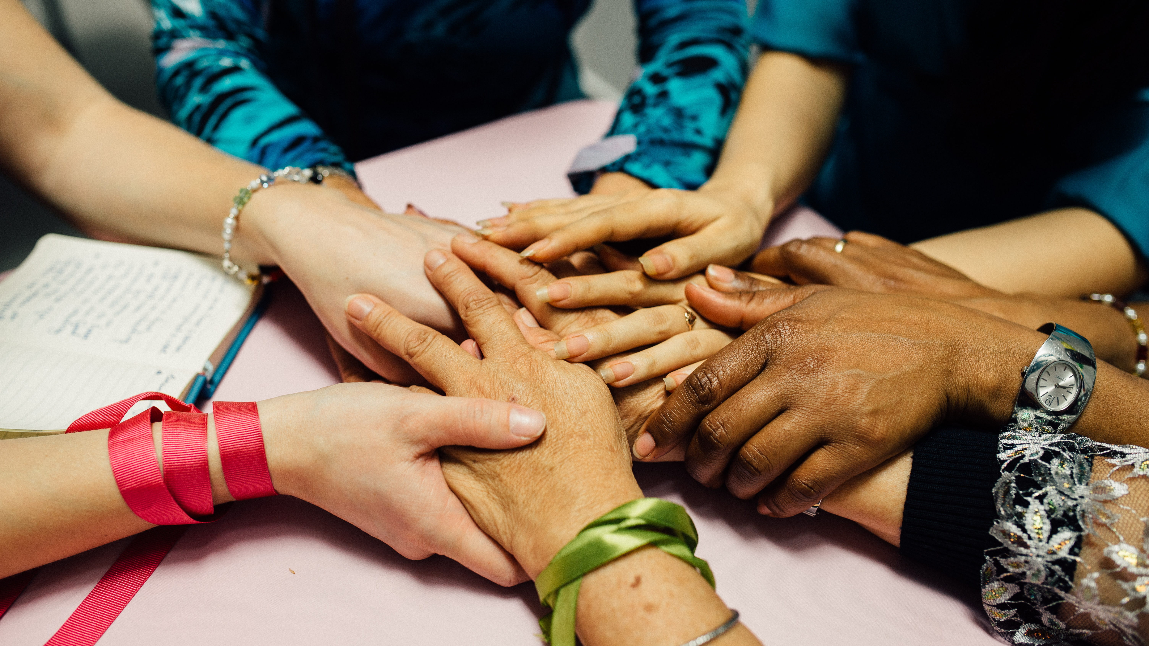
박해 받는 교회와 함께 하는 기도
Prayer with Persecuted Church

Slide 3
모잠비크
Open Doors 현장 소식통에 따르면, 이달 초 남풀라(Nampula) 주 멤바(Memba) 마을에서 발생한 공격으로 최소 10명의 기독교인이 살해되었습니다. 국제이주기구(IOM)는 화요일에 71,983명이 피난했다고 추정했습니다.
11월 13일부터 15일까지, 이슬람 국가 중앙 아프리카 지부(ISCAP)와 관련된 무장대원들이 치페네(Chipene)와 루리오(Lúrio) 행정 구역에서 조직적인 공격을 감행했습니다.
여러 가옥과 교회들이 불에 탔습니다. 많은 기독교인 가족들이 알루아(Alua, 에라티 지역) 행정 구역과 카보 델가두(Cabo Delgado) 및 남풀라 주의 이웃한 메투게(Metuge) 지역으로 피난해야 했습니다. 군 병력이 배치되었습니다.
Open Doors의 현지 파트너들은 2025년 북부 모잠비크에서 66명의 기독교인이 살해되었다고 보고했습니다. 최근의 공격으로 이 숫자에 10명의 사망자가 추가되었습니다. 생존자들은 이 살해 행위의 극도의 잔혹성을 보고했습니다.
이름을 밝힐 수 없는 한 교회 지도자는 간신히 탈출하여 "저는 오직 하나님의 은혜로 살아남았습니다. 저는 잘 알려진 인물이기 때문에 지금은 숨어 지내고 있습니다. 그들이 저를 찾으면 죽일 것입니다."라고 말했습니다.
멤바에서 북쪽으로 약 500km 떨어진 모심보아 다 프라이아(Mocimboa da Praia) 어촌 공동체에 지난주 무장한 제복 차림의 남성 7명이 침입했습니다. 지역 모스크의 이맘인 수마일 이사(Sumail Issa)는 CNN에 이들이 모스크에 깃발을 걸고 나서야 이들이 ISIS를 대변한다는 것을 알게 되었다고 말했습니다. 이 지하디스트들은 자신감에 차 있었으며, 이는 USAID 자금 지원이 갑자기 중단된 직후에 발생했다고 보도되었습니다.
Open Doors 소식통은 파괴된 모스크는 보고되지 않은 반면, 피해를 입은 지역 내에 알려진 모든 교회 건물은 철거되었다고 전했습니다.

Slide 4
모잠비크
신앙 때문에 자신과 가족이 표적이 된다는 것을 아는 기독교인들과 교회 지도자들에게 하나님의 영육간의 보호하심이 있기를 기도합니다.
극심한 폭력을 목격한 사람들을 위해 하나님의 위로를 기도합니다.
피난민들과 그들의 필요가 채워지도록 기도해 주십시오. 그들이 일상생활의 필요가 채워지는 가운데 하나님을 보고 경험할 수 있기를 기도합니다.
모잠비크 교회(Church)의 믿음과 증거가 이 일로 인해 약해지지 않고 오히려 강해지도록 기도합니다.
모잠비크 정부가 북부 모잠비크의 취약한 공동체를 보호하고 법과 질서를 회복하기 위해 모든 노력을 다하기를 기도합니다.

Slide 5
나이지리아 성 마리아 학교 대규모 납치사건
📌 사건 개요: 역대 최대 규모 학교 납치
일시 및 장소: 2025년 11월 21일(금),
나이지리아 북서부 니제르 주 성 마리아 학교
피해자 규모: 총 315명 납치 (여학생 303명, 교사/직원 12명)
  현재 억류 중: 265명 (학생 253명, 교사/직원 12명)
  탈출: 학생 50명
특징: 나이지리아 학교 납치 사건 중 역대 최대 규모

Slide 6
나이지리아 성 마리아 학교 대규모 납치사건
💥 사건의 배경 및 영향
납치 배후 추정: 무장 단체
납치 목적 (전문가 의견):
  "인간 방패" 사용 가능성 (前 정보부 장관 제리 가나)
  트럼프 대통령 위협에 따른 외국 세력 표적화 우려와 관련 가능성 제기
심각한 파급 효과:
  10,000개 이상의 북부 나이지리아 학교 폐쇄
  수백만 명의 아동이 문맹, 조혼, 빈곤에 노출되는 위기 심화

Slide 7
나이지리아 성 마리아 학교 대규모 납치사건
납치된 모든 소녀들을 위해 기도하며, 성폭력과 물리적 폭력으로부터 보호받고 가족에게 안전하게 돌아갈 수 있도록 기도해 주십시오.
납치된 기독교인 소녀들을 위해 기도해 주십시오. 그들의 믿음이 강해지고 주변 사람들에게 간증이 될 수 있도록 기도해 주십시오.
이 소녀들의 가족들을 위해 기도해 주십시오. 이 불확실한 시기를 헤쳐나가고 딸들의 자유를 보장하기 위한 다음 단계를 결정할 때 하나님께서 지혜와 명확함을 주시도록 기도해 주십시오.
소녀들을 구출하기 위해 노력하는 경찰과 무장 병력을 위해 기도해 주십시오. 그들의 노력이 성공적이고 신속하여 납치된 모든 이들이 안전하게 풀려날 수 있도록 기도해 주십시오.
이 가해자들의 마음과 생각을 위해 기도해 주십시오. 하나님께서 그들의 눈을 열어주시고 회개하고 그분에 대한 지식에 이르게 해주시기를 기도해 주십시오.

Slide 8
박해받는 어린이들을 위한 기도
😥 이란 기독교 청소년이 겪는 어려움
사회적 고립 및 조롱:
  신앙 때문에 공동체에서 고립감을 느끼며, 하나님을 기쁘시게 하는 삶을 원한다는 이유로 조롱과 소외를 당함.
또래 집단의 부정적 행동:
  청소년들 사이에서 마약 중독 및 신체적·성적 학대 문제가 급증.
  기독교 청소년들은 소외감을 피하려는 또래들의 부정적인 행동으로 인해 고통받음.
신앙 생활의 어려움:
  매일 신앙을 숨겨야 하는 상황.
  다른 종교를 가진 친구들과 건강한 관계를 맺기 어려움.

Slide 9
박해받는 어린이들을 위한 기도
⛪️ 교회와 사역자의 노력
교회의 노력:
  청소년 세미나 등을 통해 젊은이들이 신앙을 굳게 지키고 자신을 보호하도록 도움.
  목표 달성이 쉽지 않은 불안정한 상황.
사역자 활동:
  미트라 부부 등 사역자들은 멀리서 박해받는 지하 교회를 계속 섬기며 사역을 지속함.
✅ 핵심 시사점
이란의 기독교 청소년들은 신앙으로 인해 심각한 고립과 위험한 환경에 노출되어 있습니다. 이들을 위한 신앙 보호와 공동체 지원이 절실하며, 박해받는 지하 교회 사역에 대한 지속적인 관심이 필요합니다.

Slide 10
박해받는 어린이들을 위한 기도
이란의 부모들이 자녀를 돌보고 보호할 때 하나님께서 평안과 지혜, 분별력을 주시도록, 진리를 사랑으로 담대히 말할 수 있도록 기도합니다
청소년들이 예수님 안에서 자신의 정체성과 가치를 확고히 알고, 또래 압력과 마약을 이겨내며 건강하고 경건한 우정을 찾을 수 있도록, 거룩한 삶을 살며 학교에서 그리스도의 빛을 비출 수 있는 용기와 힘을 달라고 기도합니다.
교회 지도자들과 청소년 사역자들에게 하나님께서 지혜와 새 힘, 창의력, 젊은이들을 양육하고 보호하는 데 필요한 실제적인 자원을 주시도록, 그들이 하나 되어 담대히 지하 교회를 섬길 수 있도록 기도합니다.

Slide 11
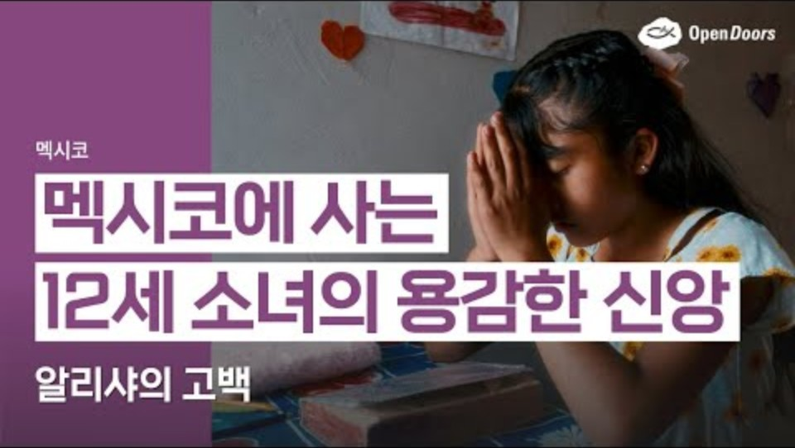
기도영상
여기를 클릭해 주세요.
Notes:
https://www.youtube.com/watch?v=S-RoQBEN7as
링크로 자동 연결이 되지 않으면, 위 주소로 바로 접속하시면 됩니다.

Slide 12
박해받는 어린이들을 위한 기도
💔 전 세계 박해 현황 및 가정의 어려움
박해 규모: 전 세계 3억 8천만 명 이상의 그리스도인이 심한 박해와 차별을 겪고 있습니다.
영향 범위: 박해와 차별은 나이에 상관없이 가정의 가장뿐 아니라 가족 모두에게 영향을 미칩니다.
기독교 가정의 대가:
  기독교 가정의 자녀들 역시 신앙 때문에 대가를 치르고 있습니다.
  특히, 부모나 자녀가 지역 사회/부족 종교를 떠나 개종한 경우, 그 대가는 더욱 혹독합니다.
✨ 어린이들의 크리스마스 소망
크리스마스의 의미: 박해받는 아이들에게 크리스마스는 일 년 중 다른 신자들과 안전하게 함께 모일 수 있는 몇 안 되는 특별한 날입니다.
기도 요청: 박해 속에서 신앙을 지키는 어린이들을 위해 함께 기도해 주시기를 요청드립니다.
아이들의 가장 큰 소원: 멕시코의 알리샤, 니카라과의 마누엘라/알라야, 방글라데시의 로빈, 필리핀의 다양/이나야 같은 아이들의 가장 큰 소원은 선물이 아닌, 자신의 집과 공동체의 안전과 평화입니다.

Slide 13
박해받는 어린이들을 위한 기도
예수님을 따를 자유를 위해 기도합니다.
알리샤와 가족이 보복이나 처벌에 대한 두려움 없이 자신의 믿음을 따라 자유롭게 살 수 있기를 기도합 니다.
지역 공동체 지도자들을 위해 기도합니다.
하나님께서 그들의 마음을 부드럽게 하시고, 이 지 역에 교회가 세워질 수 있는 길을 열어주시길 기도 합니다.
가정교회들을 위해 기도합니다.
집에서 모여 예배드리는 모든 그리스도인들이 압박 속에서도 하나님의 임재와 교제의 기쁨을 누릴 수 있기를 기도합니다.
치유를 위해 기도합니다.
박해로 인해 거절과 두려움을 겪은 어린이들과 가족 들에게 하나님께서 감정적 치유와 회복을 주시길 간구합니다.

Slide 14
박해받는 어린이들을 위한 기도
변화를 위해 기도합니다.
이 지역 공동체에 영적 부흥이 일어나도록 간구합니다. 언젠가 모든 마음이 복음을 향해 열리고, 예수님을 인 격적으로 알게 되는 날이 오도록 기도합니다.
모든 가정들을 위해 축복을 구합니다.
이번 크리스마스, “임마누엘—하나님이 우리 와 함께 계시다”는 말씀이 단순한 구호가 아 니라, 그들이 실제로 경험하는 현실이 되도 록 기도합니다.
영적인 강건함을 위해 기도합니다.
하나님께서 모든 이들에게 끊임없는 위로와 힘을 주시고, 모든 제약 속에서도 믿음을 지킬 수 있도록 도와주시길 구합니다.
오픈도어 사역을 위해 기도합니다.
우리가 계속해서 알리샤 가족과 같은 이들을 돕고, 그들의 믿음을 강화하며, 자립을 통한 안정된 삶을 회복하도록 도울 수 있도록 기도해주세요. 그들이 더 이상 괴롭힘을 받지 않고, 완전한 자유 속에서 살 아갈 수 있기를 하나님께 간구합니다.ㅍ

